Slide 1
C_Programming
14강

Slide 2
문자열 표현
배열을 기반으로 하는 문자열 선언
char str1[] = “My String”;
포인터를 기반으로 하는 문자열 선언
char * str2 = “Your String”;
int main(void)
{
char str1[] = “Your team”;
str1 = “Our team”;
…
}
int main(void)
{
char * str2 = “Your team”;
str2 = “Our team”;
…
}

Slide 3

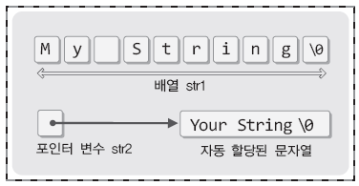
문자열 표현
Str1은 문자열이 저장된 배열이므로 변수성향의 문자열이다.
Str2는 문자열의 주소 값을 저장한다. 즉, 자동 할당된 문자열의 주소 값을 저장한다.
따라서 상수성향의 문자열이다.

Slide 4
문자열 표현
int main(void)
{
char str1[] = “My String”; //변수 형태의 문자열
char * str2 = “Your String”; //상수 형태의 문자열
printf(“%s %s \n”, str1, str2);
str2 = “Our String”; //가리키는 대상을 변경
printf(“%s %s \n”, str1, str2);
str1[0] = ‘X’; //문자열 변경 성공
str2[0] = ‘X’; //문자열 변경 실패
printf(“%s %s \n”, str1, str2);
return 0;
}
상수 형태의 문자열은 내용의 변경이 불가능하다

Slide 5
포인터 배열
포인터 배열
포인터 변수로 이루어진, 주소 값의 저장이 가능한 배열
선언 방법
int * arr1[20]; //길이가 20인 int형 포인터 배열 arr1
double * arr2[30]; //길이가 30인 double형 포인터 배열 arr2

Slide 6
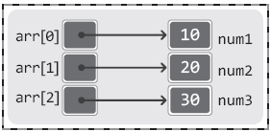
포인터 배열
int main(void)
{
int num1=10, num2=20, num3=30;
int * arr[3] = {&num1, &num2, &num3};
printf(“%d \n”, *arr[0]);
printf(“%d \n”, *arr[1]);
printf(“%d \n”, *arr[2]);
reutrn 0;
}

Slide 7
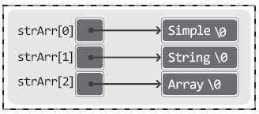
포인터 배열
문자열을 저장하는 포인터 배열
int main(void)
{
char * strArr[3] = {“Simple”, “String”, “Array”};
printf(“%s \n”, strArr[0]);
printf(“%s \n”, strArr[1]);
printf(“%s \n”, strArr[2]);
return 0;
}

Slide 8
포인터 배열
문자열을 저장하는 포인터 배열

Slide 9
포인터의 포인터
이중 포인터
포인터 변수를 가리키는 또 다른 포인터 변수
이중 포인터, 다중 포인터라 부르며 포인터 변수에 사용되는 *연산자를 두 개 이어서 선언한다.
선언 방법
int ** dptr;

Slide 10
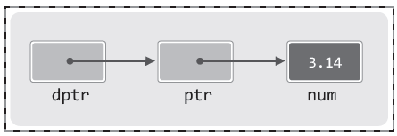
포인터의 포인터
int main(void)
{
double num = 3.14;
double * ptr = &num;
double **dptr = &ptr;
…;
}

Slide 11
포인터의 포인터
int main(void)
{
double num = 3.14;
double * ptr = &num;
double ** dptr = &ptr;
double * ptr2;
printf(“%9p %9p \n”, ptr, *dptr);
printf(“%9g %9g \n”, num, **dptr);
ptr2 = *dptr;
*ptr2 = 10.99;
printf(“%9g %9g \n”, num, **dptr);
return 0;
}

Slide 12
포인터 배열과 포인터 배열의 포인터 형
#include <stdio.h>
int main(void)
{
int num1 = 10, num2 = 20, num3 = 30;
int *ptr1 = &num1;
int *ptr2 = &num2;
int *ptr3 = &num3;
int * ptrArr[]={ptr1, ptr2, ptr3};
int **dptr = ptrArr;
printf("%d %d %d \n", *(ptrArr[0]), *(ptrArr[1]), *(ptrArr[2]));
printf("%d %d %d \n", *(dptr[0]), *(dptr[1]), *(dptr[2]));
return 0;
}

